Slide 1

Skupiny a týmy
Ing. Žaneta Rylková, Ph.D.
Manažerské dovednosti

Slide 2
Obsah prezentace
Skupiny
Týmy
Týmové role
Prostor pro doplňující informace, poznámky
Notes:
csvukrs

Slide 3
Úvod
Shromažďování ve skupinách bylo vždy charakteristikou lidského chování.
Většina lidí patří do celé řady skupin, a to jak v práci, tak mimo ni, z nichž každá poskytuje svým členům různé výhody a uspokojuje různé potřeby.
Notes:
csvukrs

Slide 4
Skupina: definice
Skupinu lze jednoduše definovat jako počet lidí, kteří se považují za součást skupiny.
Arnold et al (2005) definoval skupinu jako: Dva nebo více lidí, kteří jsou sami nebo jinými vnímáni jako sociální entita.
Smysluplnější přístup pochází od Scheina (1988), který skupinu tvoří. To znamená, že skupina je libovolný počet lidí:
  Kteří spolu komunikují
  Kteří si jsou psychologicky vědomi jeden druhého
  Kteří se cítí být skupinou
Notes:
csvukrs

Slide 5
Tým: definice
Většina organizací ve dvacátém prvním století se s rostoucí koncentrací na práci napříč funkčními a geografickými rozdíly a důrazem na flexibilitu, posílení postavení a inovaci pokouší podporovat spolupráci v rámci týmové kultury.
21. století bylo poznamenáno značným důrazem na význam týmů v organizacích.
Týmová práce je realitou většiny pracovních míst na všech úrovních řízení.
Notes:
csvukrs

Slide 6
Tým: definice
Ale co přesně je tým ve srovnání s pracovní skupinou?
Tým znamená malou, soudržnou skupinu, která pracuje efektivně jako jedna jednotka tím, že se zaměřuje na společný úkol a má sdílený smysl pro kolektivní identitu a účel, strukturu týmu, sdílené komunikační sítě, jasnost rolí a členství a týmové vědomí, sdílené cíle a vzájemnou závislost mezi členy týmu a schopnost jednat jako jeden.
Katzenbach a Smith (1999) ve svém mezníkovém výzkumu uvádějí komplexnější definici: „tým je malý počet lidí s doplňkovými dovednostmi, kteří se zavázali ke společnému účelu, výkonnostním cílům a přístupu, za který si navzájem odpovídají.
Notes:
csvukrs

Slide 7
Team: široce akceptované znaky týmu
Týmové kvality
Sdílený smysl pro kolektivní identitu a účel
Sdílená komunikace
Jasnost členství a týmového vědomí
Sdílené cíle mezi členy týmu a vzájemná závislost
Schopnost jednat jako jeden
Týmová struktura, role a interakce
Notes:
csvukrs

Slide 8
Efektivní týmy
Efektivní tým je možné považovat za tým, kde:
  Cíle týmu jsou jasně pochopeny
  Mezi členy týmu je řada dovedností a know-how potřebných k účinnému řešení úkolů týmu
  V týmu existuje řada týmových rolí
  Členové týmu mají vzájemnou úctu a důvěru, a to jak jednotlivci, tak i za příspěvek, který každý přispívá k výkonu týmu
  Existují určitá uznání týmu a odměny
Notes:
csvukrs

Slide 9
Formální skupina
Jsou vědomě vytvářeny k dosažení organizačních a resortních cílů. Zabývají se především koordinací pracovních činností a jsou zaměřeny na úkoly. Jsou začleněny do struktury, hierarchie organizace: lidé jsou sdružováni na základě definovaných rolí.
Cíle jsou identifikovány a rozvíjeny manažery a jsou stanovena pravidla, vztahy a normy chování.
Jsou důležitým prvkem organizační struktury.
Notes:
csvukrs

Slide 10
Neformální skupina
Spolu s nimi a uvnitř těchto skupin a týmů existují různé neformální skupiny, jako například:
  V pátek: společný oběd zaměstnanců
  V pondělí ráno „pojďme mluvit o víkendu“
  Lidé, kteří si pravidelně vyměňují nejnovější drby.
Můžeme definovat neformální skupinu jako sbírku jednotlivců, kteří se stanou skupinou, když členové rozvíjejí určité vzájemné závislosti, ovlivňují vzájemné chování a přispívají k uspokojení vzájemných potřeb.
Neformální skupiny jsou založeny více na osobních vztazích a dohodách členů skupiny.
Notes:
csvukrs

Slide 11
Fáze skupinového a týmového rozvoje
Bass a Ryterband (1979) | Tuckman (1965) | White (2009)
Rozvoj vzájemné důvěry | formování
Komunikace a rozhodování | stormování | transformace
Motivace a produktivita | normování | provádění
Kontrola a organizování | vykonávání | reformance
 | odročení
Notes:
csvukrs

Slide 12
Fáze vývoje skupiny
1. první fáze: rozvoj vzájemné důvěry. Prostřednictvím počáteční nedůvěry a strachu zůstávají členové skupiny defenzivní.
2. druhá fáze: komunikace a rozhodování. Členové, kteří se naučili přijímat jeden druhého, začínají vyjadřovat pocity - jinými slovy emoce. Normy se začínají zakládat a členové rozvíjejí pocit vzájemné péče. Otevřená komunikace se vyvíjí společně s konstruktivnějšími strategiemi řešení problémů a rozhodování.
Notes:
csvukrs

Slide 13
Fáze vývoje skupiny
3. třetí fáze: motivace a produktivita. Členové jsou zapojeni do práce skupiny a spolupracují namísto soupeření. Nyní jsou snadněji motivováni vnitřními odměnami.
4. čtvrtá fáze - kontrola a organizace. Práce je přidělována dohodou a schopnostmi. Členové mohou pracovat samostatně a organizace skupiny je flexibilní a může se přizpůsobit novým výzvám.
Notes:
csvukrs

Slide 14
Fáze vývoje skupiny
Tvoření (forming) - sdružování několika lidí, kteří mohou být poněkud nervózní, ostražití a neví. Členové se chtějí ve skupině přesvědčit o své osobní totožnosti a udělat si osobní dojem.
Storming - to je období neshody, frustrace a potenciální konfrontace, ale každá skupina musí projít skrz to. Fáze bouře je důležitá, protože zvyšuje energetickou (a aktivitu) úroveň skupiny a může vést k významným změnám kreativity a inovací.
Notes:
csvukrs

Slide 15
Fáze vývoje skupiny
Norming (normování) - v této fázi je jasný smysl pro skupinovou identitu a formálně jsou stanoveny pokyny, standardy, postupy, role a struktura. Skupinové normy mohou určitě ovlivnit a často uvalit omezení na nejrůznější klíčové oblasti, jako je produktivita a kvalita.
Provádění - poté, co postupoval v dřívějších fázích, tým vytvoří určitou strukturu a soudržnost, aby mohl efektivně pracovat. Po zavedení těchto „mechanismů“ se tým nyní může soustředit na dosažení svých cílů.
Notes:
csvukrs

Slide 16
Fáze vývoje skupiny
Přizpůsobení (rozpuštění) - skupina se může rozpustit, buď proto, že úkol a cíle byly dosaženy na uspokojivou úroveň, nebo protože členové odešli. Před rozpuštěním je však důležité, aby členové skupiny přemýšleli o svém společném čase - co šlo dobře, co nešlo tak dobře a co by příště a jak jinak mohli dělat jinak. Taková reflexe může být velkým zdrojem učení jak pro dotyčné jednotlivce, tak pro organizaci.
Notes:
csvukrs

Slide 17
Skupinové normy
Normy mohou skupině dát svou identitu a mohou pomoci odlišit ji od ostatních.
Notes:
csvukrs

Slide 18
Týmové role
V rámci norem, které skupiny mají vytvořené, existuje také vzorec rolí, které členové vyvíjejí a demonstrují v dané konkrétní skupině.
Role, které jednotlivci hrají ve skupině, mají důležitý vliv na jeho vývoj a soudržnost.
V rámci typických skupinových aktivit, jako jsou týmové schůzky nebo semináře, lidé skutečně projeví soustavné preference pro určité chování a ne pro ostatní.
Mnoho přispělo k debatě o skupinových nebo týmových rolích, ale jeden příspěvek vyniká, práce Mereditha Belbina, nastíněné zde.
Notes:
csvukrs

Slide 19
Týmové role: Belbin
Pravděpodobně nejoblíbenější kategorizací týmových rolí byl vývojář týmových rolí Belbin (1996, 2004).
Zpočátku identifikoval osm týmových rolí, které se po dalším vývoji rozšířily na devět.
Tvrdí, že členové týmu musí plnit těchto devět rolí, má-li být tým efektivní a úspěšný.
Je zřejmé, že ne všechny týmy se skládají z devíti lidí, z nichž každý má jednu z různých rolí. Každému člověku obvykle připadá zcela přirozené vyplnit dvě nebo tři preferované role (a doufat, že preferované role členů týmu se liší od preferovaných rolí ostatních členů týmu).
Notes:
csvukrs

Slide 20
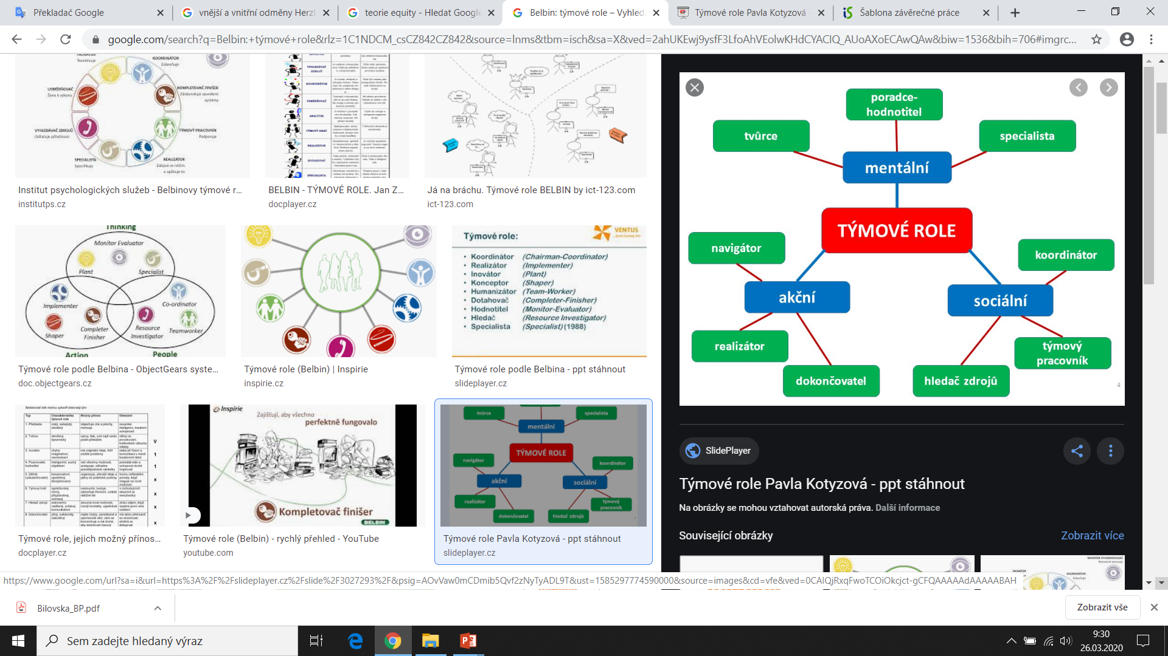
Týmové role: Belbin
Kotyzová (2014)
Zdroj:
https://slideplayer.cz/slide/3027293/
Notes:
csvukrs

Slide 21
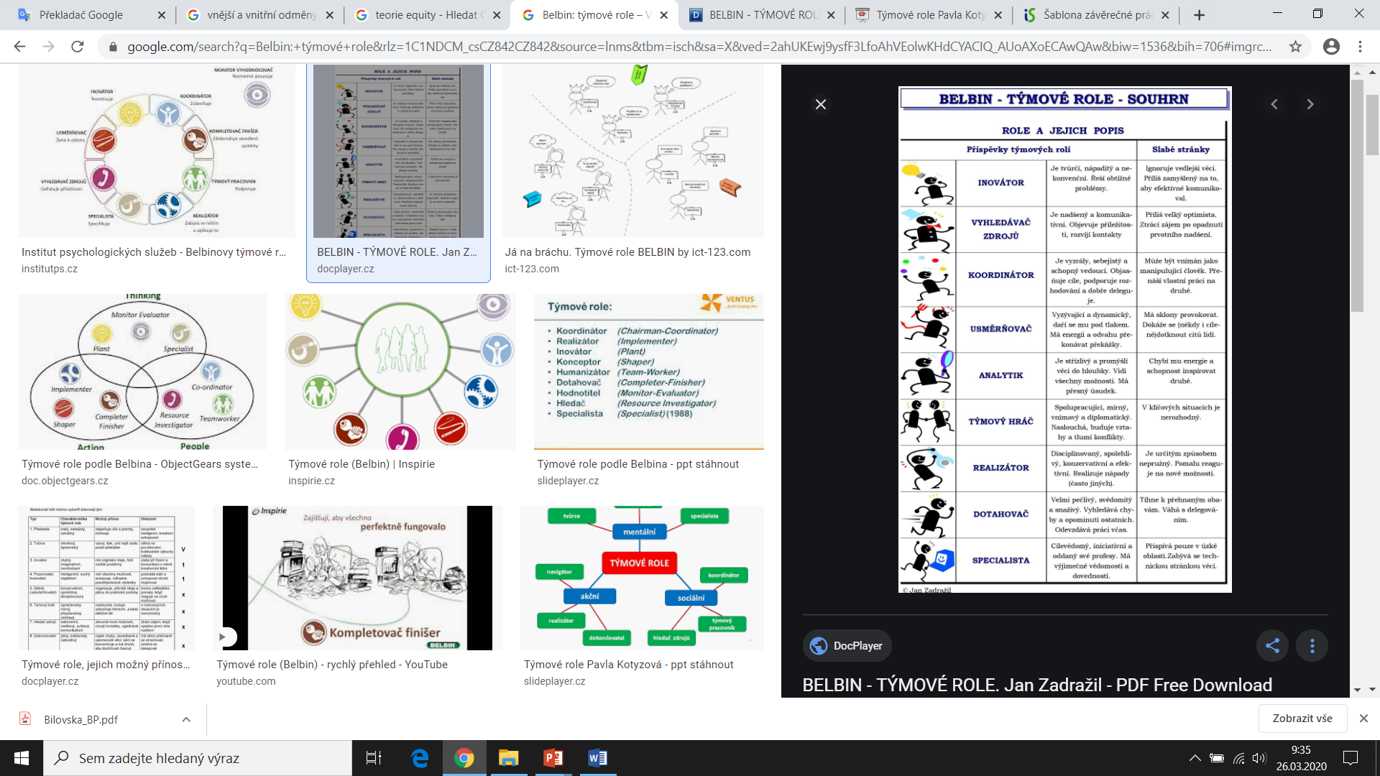
Týmové role: Belbin
Zadražil (2014)
Zdroj:
https://docplayer.cz/1106052-Belbin-tymove-role-jan-zadrazil.html
Notes:
csvukrs

Slide 22
Týmové role: Belbin
Belbinovy týmové role nelze brát jako černé nebo bílé, ano nebo ne, pravdivé nebo nepravdivé.
Samotný dotazník není plně vědecky platným nebo spolehlivým nástrojem, zejména pro měření stabilních aspektů osobnosti.
Tvrdí, že skóre týmové role jsou užitečným vodítkem při utváření profilu týmu a stanoviska, ze kterého lze začít identifikovat slabiny týmu.
Dále, protože tento proces zahrnuje posouzení preferovaných rolí každého člena týmu a povzbuzení všech členů, aby ocenili vlastnosti a silné stránky ostatních.
Notes:
csvukrs

Slide 23
Budování a udržování efektivních týmů
Aby tým byl efektivní, měl by obsahovat rozmanitost: měl by mít lidi s různými výhledy a silnými stránkami. Tato potřeba rozmanitosti je do jisté míry uspokojena (a přinucena) rostoucí nevyhnutelností globalizace.
Notes:
csvukrs

Slide 24
Budování a udržování efektivních týmů
Členové týmu mají vždy velmi odlišné hodnoty, normy a přesvědčení o tom, jak se chovat, a dokonce různé vnímání toho, co se kolem nich děje. Efektivní týmy však vyžadují integraci.
Integrace se opírá o:
  Společenskou realitu sdílenou členy skupiny
  Schopnost vcítit se a vidět věci z pohledu ostatních
  Motivaci ke komunikaci
  Schopnost vyjednat a dohodnout se na normách v týmu
  Schopnost identifikovat skutečné příčiny případných obtíží
  Sebevědomí všech členů skupiny
Notes:
csvukrs

Slide 25
Skupinová soudržnost a výkon
Členové se začínají cítit méně angažovaní ve skupinách více jak 15, interakce se všemi členy je obtížnější a schopnost udržet společný cíl je těžší.
Velikost skupiny může být důležitým moderujícím faktorem její schopnosti být efektivní.
Předpokládá se, že mezi pěti a osmi členy je soudržnost optimální.
Notes:
csvukrs

Slide 26
Komunikační technologie
Komunikační technologie mohou týmům a skupinám umožnit, aby zůstaly v kontaktu. Je to zvláště užitečné pro různorodé skupiny lidí, které jim umožňují volně komunikovat, když jste na cestách, a šetří to čas spojený s cestováním.
Vyhýbá se časově náročnému procesu uspořádání osobních setkání a může urychlit plnění úkolů. Umožňuje každému členovi týmu snadnější přístup k ostatním a získání jejich odborných znalostí.
Pro ty, kteří jsou zvyklí na tradiční formy komunikace - tváří v tvář a v tištěné podobě - moderní komunikační technologie mohou představovat hrozbu nebo přinejmenším skličující učení.
Notes:
csvukrs

Slide 27
Proč týmy selhávají?
Níže uvedený seznam shrnuje:
  Nedostatek důvěry mezi členy týmu
  Nedostatek vedení týmu
  Nedostatek odpovědnosti na týmové a individuální úrovni
  Nedostatek zdrojů a plánování
  Nejasné cíle, aby se členové týmu nemohli dohodnout na společné cestě nebo prioritách
  Příliš konkurenční nebo autoritářské prostředí
  Špatně motivovaní členové týmu se slabými schopnostmi budování týmu
  Nedostatečná a nekvalitní komunikace mezi členy týmu
Notes:
csvukrs

Slide 28
Shrnutí
Lidé mají vrozenou „touhu“ být v různých skupinách a organizační život pomáhá uspokojit tuto potřebu.
Existují rozdíly a podobnosti mezi neformálními a formálními skupinami a rozdíly mezi skupinami a týmy.
Notes:
csvukrs

